Slide 1
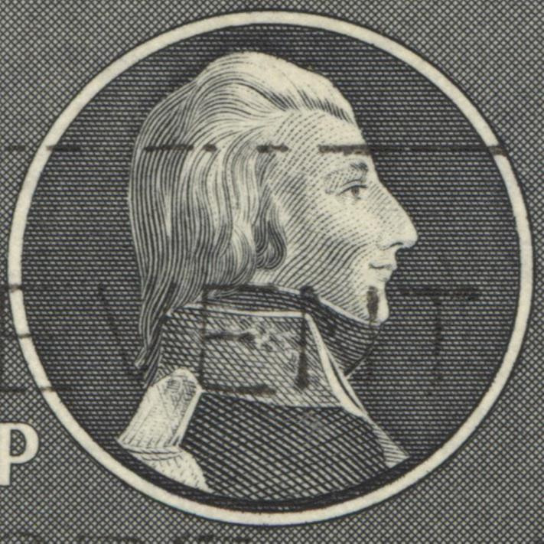
Wolfe Tone agus Éirí Amach 1798

Slide 2
Amlíne
1400
1500
1600
1700
1800
1900
2000
Rugadh Wolfe Tone (1763).
An lá atá inniu ann.
Rugadh Theobald Wolfe Tone i mBaile Átha Cliath sa bhliain 1763. Protastúnaigh ba ea a mhuintir.

Slide 3
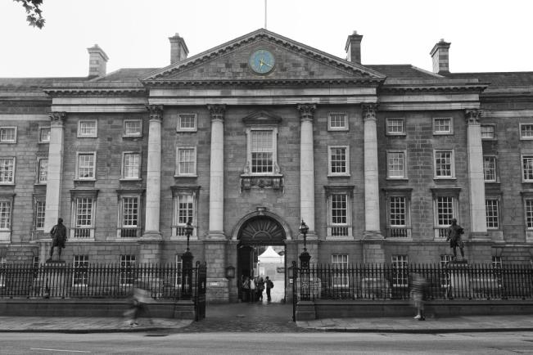
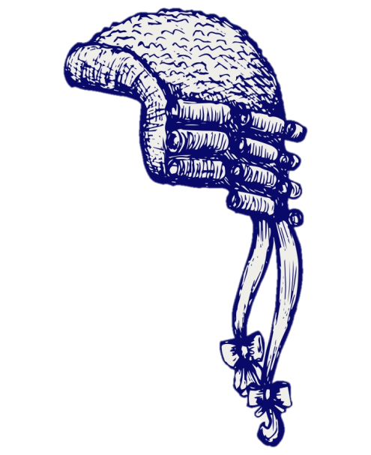
Sa bhliain 1781 thosaigh sé ag freastal ar Choláiste na Tríonóide i mBaile Átha Cliath. Bronnadh céim air sa bhliain 1786.
Rinne sé staidéar ar an dlí
ina dhiaidh sin i Londain agus cháiligh sé ina abhcóide
sa bhliain 1789.

Slide 4
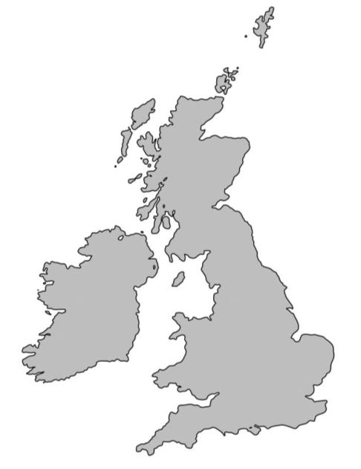
Faoi riail na Breataine a bhí Éire an t-am sin. Caitlicigh ba ea tromlach na ndaoine in Éirinn ach bhí an chumhacht ar fad ag na Protastúnaigh. Ní raibh cead ag Caitlicigh vóta a chaitheamh ná suíochán a bheith acu sa pharlaimint. Ba le tiarnaí talún Protastúnacha formhór na talún in Éirinn.
Cé gur Phrotastúnach é Tone, scríobh sé leabhrán dar teideal ‘An Argument on behalf of the Catholics in Ireland’ (‘Argóint ar son Chaitlicigh na hÉireann’). Dúirt sé sa leabhrán sin gur chóir na cearta agus na deiseanna céanna a bheith ag Caitlicigh agus a bhí ag Protastúnaigh.

Slide 5
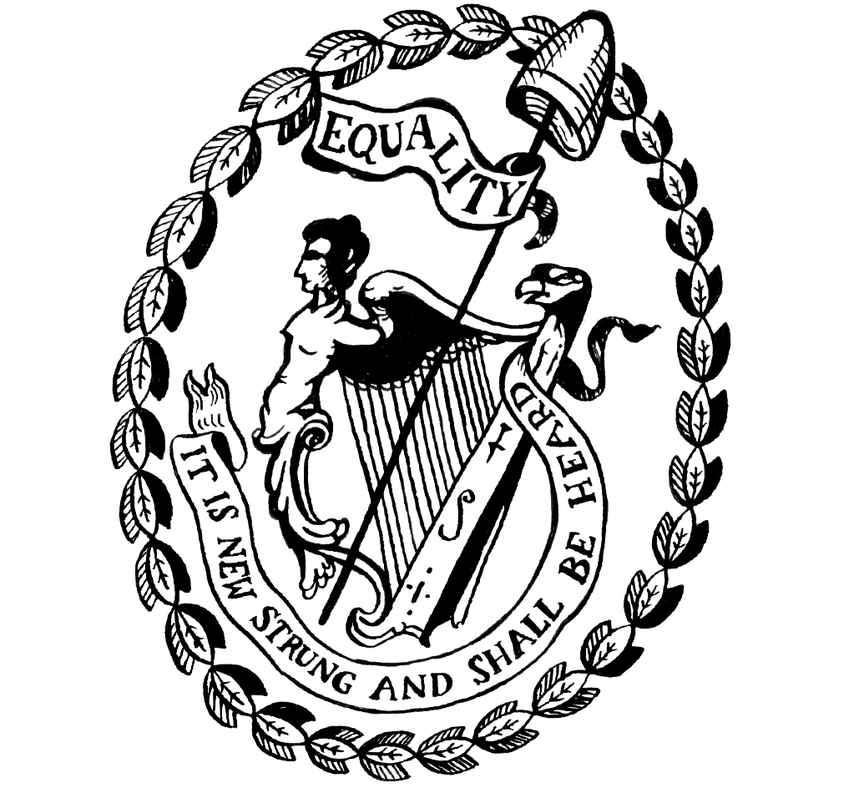
Bhí Wolfe Tone ar dhuine de bhunaitheoirí Chumann na nÉireannach Aontaithe a bunaíodh i mBéal Feirste sa bhliain 1791. Is é an aidhm a bhí acu ná go mbeadh Éireannaigh de gach creideamh ar comhchéim lena chéile, i.e. go mbeadh na cearta céanna acu de réir an dlí.
Caipín na réabhlóide
Seo suaitheantas na nÉireannach Aontaithe. Tá an chláirseach Éireannach le feiceáil chomh maith le caipín na réabhlóide agus an mana ‘Comhionannas’.

Slide 6
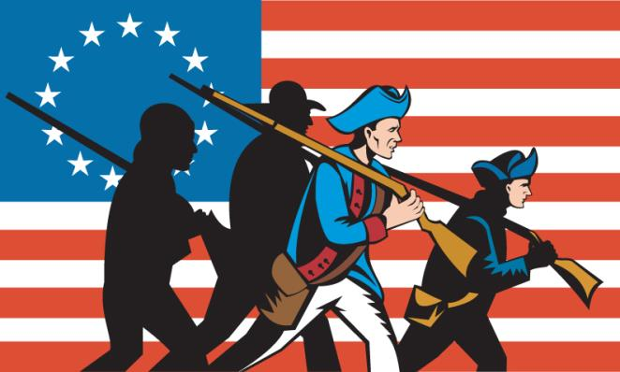
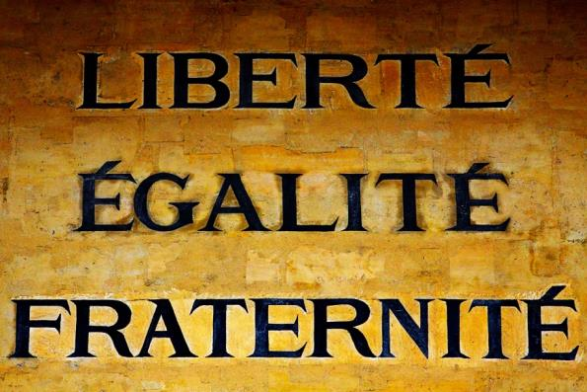
Shocraigh Cumann na nÉireannach Aontaithe gurbh é an bealach ab fhearr lena gcuid aidhmeanna a bhaint amach
ná scaradh go hiomlán ón mBreatain agus poblacht a bhunú in Éirinn.
Chuaigh Réabhlóid Mheiriceá agus Réabhlóid na Fraince i bhfeidhm ar Wolfe Tone agus ar Chumann na nÉireannach Aontaithe. Bheartaigh siad go mbeidís sásta dul ag troid lena gcearta a bhaint amach, faoi mar a rinneadh i Meiriceá agus sa Fhrainc. Bheadh cuidiú de dhíth orthu leis sin a dhéanamh, áfach.

Slide 7
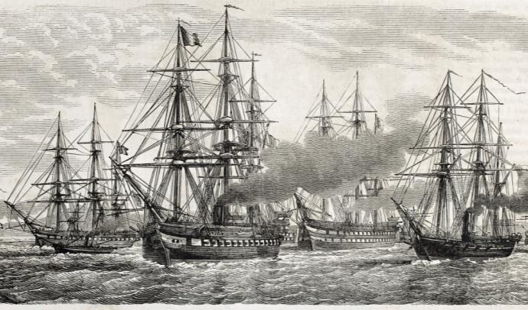
Sa bhliain 1796 chuaigh Wolfe Tone go dtí an Fhrainc chun tacaíocht a fháil i gcomhair éirí amach in Éirinn. Bhí sé ina chogadh idir an Fhrainc agus an Bhreatain an t-am sin. Gheall Tone do na Francaigh go mbeadh muintir na hÉireann sásta troid leo in aghaidh shaighdiúirí na Breataine in Éirinn.
I mí na Nollag 1796 thug cabhlach de chuid na Fraince aghaidh ar Éirinn. 43 long a bhí sa chabhlach agus bhí 15,000 fear ar bord acu. An Ginearál Hoche a bhí i gceannas ar an gcabhlach agus bhí Wolfe Tone ar bord ceann de na longa. Bhí stoirmeacha móra geimhridh ann ar an mbealach go hÉirinn, áfach, agus cailleadh roinnt de na longa.

Slide 8
D’éirigh le timpeall 6000 fear Bá Bheanntraí, ar chósta Chorcaí, a bhaint amach. Ní fhéadfaidís teacht i dtír, áfach, de bharr na stoirmeacha fíochmhara. Sheol siad ar ais go dtí an Fhrainc.
Bá Bheanntraí

Slide 9
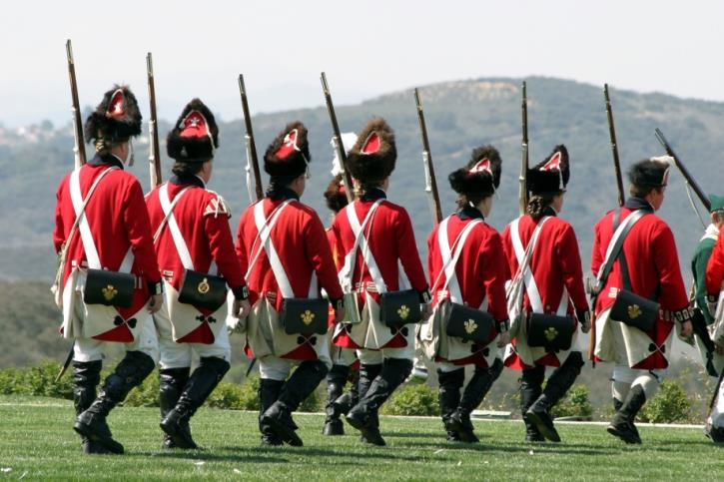
Chuir teacht na bhFrancach imní ar rialtas na Breataine. Shocraigh siad ar na hÉireannaigh Aontaithe a chur faoi chois. Cuireadh saighdiúirí de chuid na Breataine amach
ag cuardach arm. Céasadh nó cuireadh i bpríosún aon duine a ceapadh a bheith ina Éireannach Aontaithe. Gabhadh na ceannairí ba mhó le rá.
Bhí dhá rogha ag na ceannairí a bhí fágtha – fanacht le tuilleadh cabhrach ón bhFrainc nó troid a dhéanamh leis an mbeagán arm a bhí fágtha acu. Bheartaigh siad troid agus socraíodh tús a chur leis an éirí amach ar an 23 Bealtaine 1798.

Slide 10
Éirí Amach 1798
Bhí éirí amach i gCo. Aontroma agus i gCo. an Dúin ach cuireadh faoi chois é taobh istigh de sheachtain.
Cuireadh tús leis an éirí amach sna háiteanna seo a leanas: Baile Átha Cliath, Co. na Mí, Cill Dara, Cill Mhantáin agus Ceatharlach ach chuir saighdiúirí de chuid na Breataine
faoi chois é gan stró.
Ba é Co. Loch Garman an t-aon áit a raibh aon rath ar lucht an éirí amach.

Slide 11
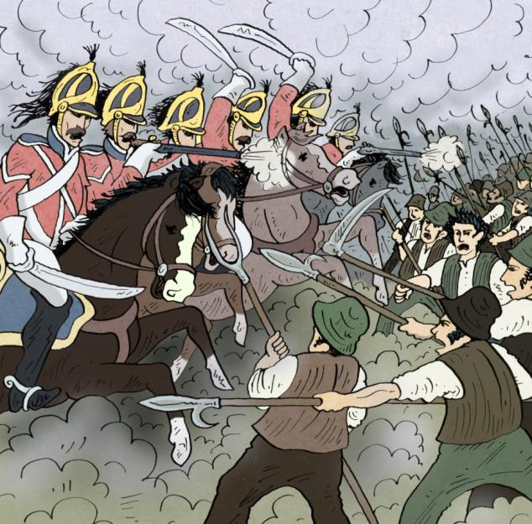
Éirí Amach i Loch Garman
An tAthair Ó Murchú a bhí i gceannas ar lucht an éirí amach i gCo. Loch Garman. Cé nach raibh d’uirlisí troda ag formhór de lucht an éirí amach ach pící agus speala bhí a oiread acu ann gur bhuaigh siad roinnt cathanna i dtosach.

Slide 12
Éirí Amach i Loch Garman
Chuir rialtas na Breataine arm ollmhór faoi cheannas an Ghinearáil Lake go Loch Garman. Rinne lucht an éirí amach a seasamh deiridh ag Cnoc Fhiodh na gCaor, in aice le hInis Córthaidh. Ach bhí an lá le fórsaí na Breataine. Céasadh agus maraíodh iad siúd a bhí páirteach san éirí amach. Gabhadh na ceannairí, an tAthair Ó Murchú ina measc, agus cuireadh chun báis iad.

Slide 13
A fhad is a bhí an t-éirí amach ar siúl in Éirinn bhí Wolfe Tone gnóthach sa Fhrainc ag lorg tuilleadh cabhrach. Thoiligh na Francaigh saighdiúirí a chur go hÉirinn an dara huair. I mí Lúnasa 1798 tháinig an Ginearál Humbert i dtír i gCill Ala, Co. Mhaigh Eo. Bhí míle saighdiúir in éineacht leis. Faoin am sin, áfach, bhí an t-éirí amach curtha faoi chois sa chuid eile den tír.
Cill Ala
D’éirigh leis an nGinearál Humbert Caisleán an Bharraigh a ghabháil, ach fuair Arm na Breataine an ceann is fearr orthu ag Béal Átha na Muc, Co. an Longfoirt.

Slide 14
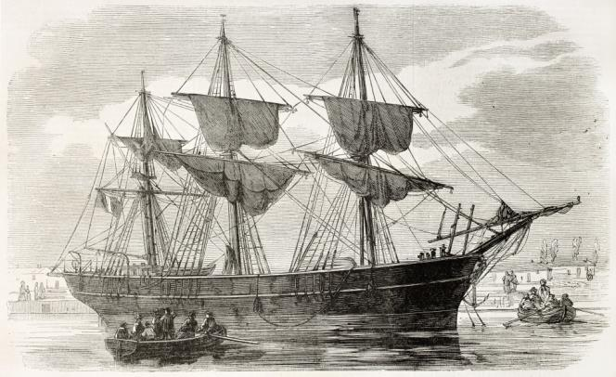
Loch Súilí
Chuir na Francaigh cabhlach eile go hÉirinn i mí Mheán Fómhair 1798. Bhí Wolfe Tone in éineacht leo. Ghabh cabhlach na Breataine formhór na long ar Loch Súilí ar chósta Dhún na nGall. Tugadh Tone ina phríosúnach go Baile Átha Cliath, áit ar cuireadh ar a thriail é. Daoradh chun a chrochta é ach sular tháinig lá a chrochta, fuarthas marbh sa phríosún é. Ceaptar go raibh lámh aige ina bhás féin.
Bhí an t-éirí amach thart agus bhí lucht an éirí amach cloíte. Meastar gur maraíodh timpeall 30,000 duine
le linn an éirí amach.

Slide 15
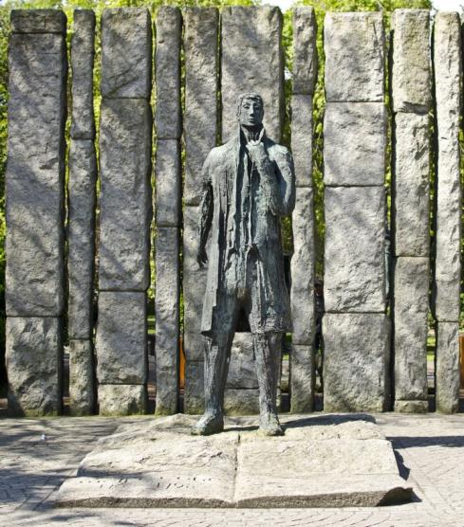
Níor éirigh le Wolfe Tone a chuid aidhmeanna a bhaint amach, is é sin neamhspleáchas a bhaint amach d’Éirinn ón mBreatain agus poblacht a bhunú inti. Ach bhí tionchar nach beag ag a chrógacht agus a idéalachas ar a lán de na ceannairí réabhlóideacha a tháinig ina dhiaidh in Éirinn.
Dealbh Wolfe Tone i mBaile Átha Cliath

Slide 16
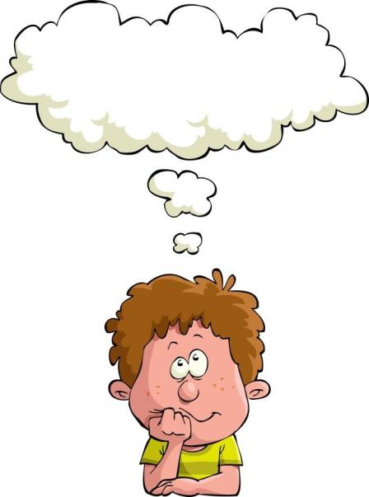
Loch Súilí
Súil Siar
Cill Ala
Co. Aontroma agus Co. an Dúin
Co. Chill Dara, Co. Cheatharlach, Co. Bhaile Átha Cliath
Co. Loch Garman
Bá Bheanntraí
Cén bhaint a bhí ag na háiteanna seo a leanas leis an éirí amach?

Slide 17
Fíor nó Bréagach?
Ráiteas | Fíor | Bréagach
Rugadh Wolfe Tone i gCo. Loch Garman.
Bunaíodh Cumann na nÉireannach Aontaithe sa bhliain 1798.
Tháinig na Francaigh i dtír ag Bá Bheanntraí sa bhliain 1796.
An tAthair Ó Murchú a bhí i gceannas ar lucht an éirí amach i gCo. Loch Garman.
Bhuaigh lucht an éirí amach ar Arm na Breataine ag Cnoc Fhiodh na gCaor.
Tháinig an Ginearál Humbert i dtír i gCill Ala, Co. Mhaigh Eo, sa bhliain 1798.
Fuair Wolfe Tone bás i bpríosún sa bhliain 1798.
Fuair timpeall 1000 duine bás san éirí amach.

Slide 18
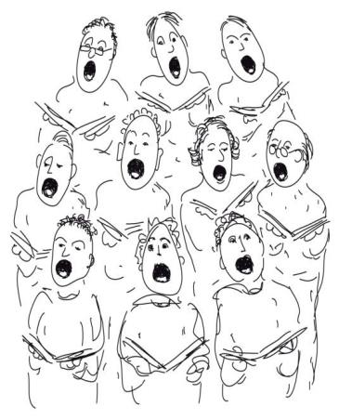
Scríobhadh a lán amhrán, dánta agus bailéad faoi Éirí Amach 1798. Ina measc tá:
An tSeanbhean Bhocht
Maidin Luan Cincíse
The Croppy Boy
Boolavogue
Na Francaigh Bhána
Who Fears to Speak of ‘98.
Is féidir leagan den amhrán ‘An tSeanbhean Bhocht’ a chloisteáil ach cliceáil ar an nasc seo: https://www.youtube.com/watch?v=fibIgWc8jhw

Slide 19
Tuilleadh eolais:
http://www.askaboutireland.ie/learning-zone/primary-students/subjects/history/history-the-full-story/ireland-in-the-18th-centu/why-was-there-a-rebellion/

Slide 20
Cluiche Meaitseála
http://www.oswego.org/ocsd-web/match/term/draggeneric.asp?filename=MniGhallwolfetone

Slide 21
Íomhánna:
Christine Warner
Dómhnal Ó Bric
Shutterstock
Rinneadh gach iarracht teacht ar úinéir an chóipchirt i gcás na n‑íomhánna atá ar na sleamhnáin seo. Má rinneadh faillí ar aon bhealach
ó thaobh cóipchirt de ba cheart d’úinéir an chóipchirt teagmháil
a dhéanamh leis na foilsitheoirí. Beidh na foilsitheoirí lántoilteanach socruithe cuí a dhéanamh leis.
© Foras na Gaeilge, 2015
An Gúm, 24-27 Sráid Fhreidric Thuaidh, Baile Átha Cliath 1

